Slide 1
Haskell 工具链生态与未来展望
重铸 PL 荣光
comonad
上海交通大学 Linux 用户组 (SJTUG)

Slide 2
我是谁？
上海交通大学 Linux 用户组 (SJTUG) 成员
  参与了并不存在的吃吃喝喝
  主讲了真实存在的技术分享 但讲得很烂
    试图复兴 SJTUG 技术分享传统
  其他身份：
  编程语言理论 (PL) 初心者 写证明的
  NixOS 重度用户 打包的

Slide 3
内容提要
Haskell 语言设计、工具链
GHC 实现简介
GHC 架构适配与发行版支持现状
Haskell 生态的主要痛点
社区近期工作与未来展望

Slide 4
什么是 Haskell ?
Haskell is a safe, purely functional programming language with a fast, concurrent runtime. —— Haskell Weekly
前身：Miranda，早期惰性求值函数式语言
「强大的」类型系统：H-M 类型推导 + System FC 类型演算
  （伏笔）
  基于或由 Haskell/GHC 启发的类型论前沿探索，例如：
    Idris2：依值类型通用编程
    Agda：定理证明器
    Liquid Haskell：精化类型扩展
    ...
Notes:
Idris2 实现基于 Chez Scheme，此处仅表示与 Haskell/GHC 设计思路的关联

Slide 5
什么是 Haskell ?
「先进的」语言特性/扩展：
  命令式风格抽象：Monad with do-notation
  内建并发支持：
    STM (软件事务内存)：无锁并发抽象
    MVar/TVar：线程间通信、并发原语等
    「稳固的」系统基础软件生态：
      Pandoc、Shellcheck、Dhall、Darcs、...

Slide 6
Haskell 编译工具链
Glasgow Haskell Compiler (GHC) 是目前 Haskell 事实标准的编译器实现。
GHC = GHC Compiler + GHC Runtime System
  Runtime System (RTS)：管理与操作系统直接交互的部分
    内存分配、垃圾回收、线程管理、FFI、...

Slide 7
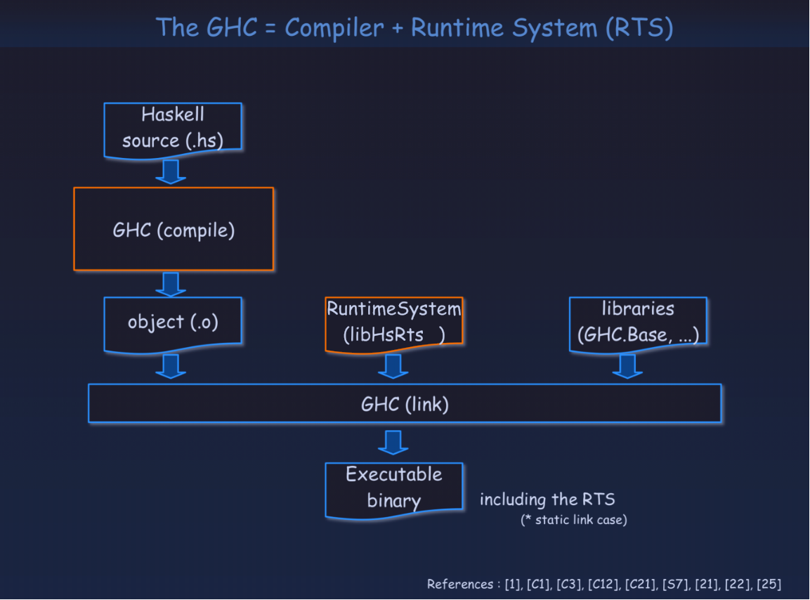
Haskell 编译工具链
Notes:
[GHC illustrated](https://takenobu-hs.github.io/downloads/haskell_ghc_illustrated.pdf)

Slide 8
Haskell 编译工具链
Hackage：Haskell 生态最主要的软件源
  总量高达 18000+
nix eval --impure --expr "with import <nixpkgs> {}; builtins.length (builtins.attrNames haskellPackages)"
  但其中大部分缺乏维护已无法构建
    粗略统计 Hackage 在 GHC 9.8 可用的软件包数量约 8000
  Stackage：源自 Hackage 的稳定 Haskell 包集
    总量 3000+
Notes:
[nixpkgs:haskell-updates](https://hydra.nixos.org/jobset/nixpkgs/haskell-updates)

Slide 9
Haskell 编译工具链
Cabal: 由 Haskell Community 维护的 Haskell 包管理器/构建系统
  支持声明依赖版本约束，通过 Hackage index-state 锁定依赖版本 (cabal.project, cabal.project.freeze)
  支持多软件包元数据/依赖描述 (<package>.cabal)

Slide 10
Haskell 编译工具链
Stack: 由 CommercialHaskell 维护的 Haskell 包管理器/构建系统
  支持声明依赖版本约束，通过 Stackage 快照锁定 GHC 及依赖版本 (stack.yaml)
  支持多版本依赖描述 (stack-*.yaml, stack-*.yaml.lock)
  支持软件包元数据描述 (package.yaml)

Slide 11
Haskell 编译工具链
Nix: 由 Nix Community 维护的通用包管理器/构建系统
  全量同步 Hackage
  依赖 Nix/Nixpkgs 控制版本
  兼容 Stack、Cabal 构建系统 (cabal2nix、haskell-flake、...)

Slide 12
GHC
Glasgow Haskell Compiler (GHC) 是目前唯一活跃维护的，事实标准的 Haskell 编译器实现
  Haskell a.k.a GHC Language

Slide 13
GHC 实现简介
编译阶段: Haskell Language -> Core -> STG -> Cmm -> Backend
Core
  基于 System F with Type Equality Coercions (a.k.a. System FC) 以支持 GADTs、Type families 等语言特性
    为支持高阶类型，实际的类型推导不总是保持完备性（伏笔回收）
  由 Haskell 代码进行去糖化、重命名等操作得到
Notes:
[The Architecture of Open Source Applications (Volume 2) - The Glasgow Haskell Compiler](https://aosabook.org/en/v2/ghc.html)
[GHC Core Literature Review](https://github.com/xnning/GHC-Core-Literature-Review/blob/master/doc/doc.pdf)
[Implementing functional languages: a tutorial](https://www.microsoft.com/en-us/research/wp-content/uploads/1992/01/student.pdf)

Slide 14
GHC 实现简介
编译阶段: Haskell Language -> Core -> STG -> Cmm -> Backend
STG (Spineless Tagless G-machine)
  惰性求值的抽象状态机模型
  描述堆分配、垃圾收集的抽象模型
Notes:
[The Architecture of Open Source Applications (Volume 2) - The Glasgow Haskell Compiler](https://aosabook.org/en/v2/ghc.html)
[GHC Core Literature Review](https://github.com/xnning/GHC-Core-Literature-Review/blob/master/doc/doc.pdf)
[Implementing functional languages: a tutorial](https://www.microsoft.com/en-us/research/wp-content/uploads/1992/01/student.pdf)

Slide 15
GHC 实现简介
编译阶段: Haskell Language -> Core -> STG -> Cmm -> Backend
Cmm (C minus minus)
  平台无关、函数式风格的中间表示
  提供类汇编的基本指令
  注意: 与 C / C++ 无关
Notes:
[The Architecture of Open Source Applications (Volume 2) - The Glasgow Haskell Compiler](https://aosabook.org/en/v2/ghc.html)
[GHC Core Literature Review](https://github.com/xnning/GHC-Core-Literature-Review/blob/master/doc/doc.pdf)
[Implementing functional languages: a tutorial](https://www.microsoft.com/en-us/research/wp-content/uploads/1992/01/student.pdf)

Slide 16
GHC 实现简介
编译阶段: Haskell Language -> Core -> STG -> Cmm -> Backend
Backend
  原生平台：NCG、LLVM、C
    原生代码生成器 (Native Code Generator, NCG) 直接由 Haskell 编写，无需 C 编译器即可生成目标平台代码
    目前 NCG 后端性能/可维护性均为最优
  Web 平台：JavaScript、WebAssembly (WASM)
    源于 GHCJS，提供 JavaScript 互操作性
Notes:
[The Architecture of Open Source Applications (Volume 2) - The Glasgow Haskell Compiler](https://aosabook.org/en/v2/ghc.html)
[GHC Core Literature Review](https://github.com/xnning/GHC-Core-Literature-Review/blob/master/doc/doc.pdf)
[Implementing functional languages: a tutorial](https://www.microsoft.com/en-us/research/wp-content/uploads/1992/01/student.pdf)

Slide 17
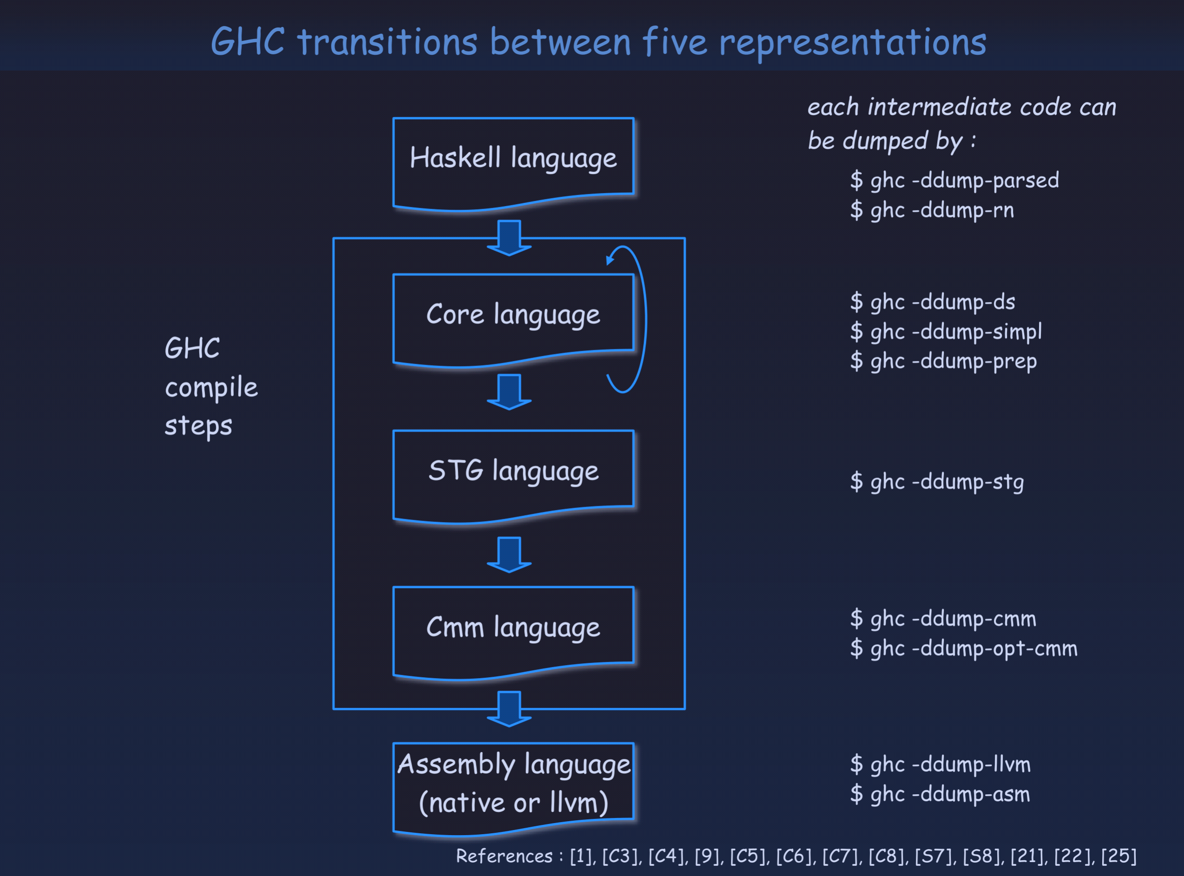
GHC 实现简介
Notes:
[GHC illustrated](https://takenobu-hs.github.io/downloads/haskell_ghc_illustrated.pdf)

Slide 18
GHC 构建流程与架构支持
GHC 构建系统演进：Makefile-based (弃用) -> Hadrian -> ghc-toolchain (开发中)
Hadrian：基于 Shake 开发的现代构建系统
  Shake 支持自动检测依赖，增量构建等现代特性
  Shake 完全由 Haskell 编写，可提高 Haskell 自举比例
  Hadrian 基本实现了 GNU Makefile 的构建功能（伏笔）
Notes:
[Shake](https://shakebuild.com/)

Slide 19
GHC 构建流程与架构支持
GHC 构建系统演进：Makefile-based (弃用) -> Hadrian -> ghc-toolchain (开发中)
构建前准备：boot + configure
  boot (Python script)：检测依赖项、仓库子模块状态
  configure (GNU autoconf)：根据平台、依赖状态等生成构建配置
  构建：stageBoot -> stage0 -> stage1 -> stage2
    非常复杂，看图罢
Notes:
[Shake](https://shakebuild.com/)

Slide 20
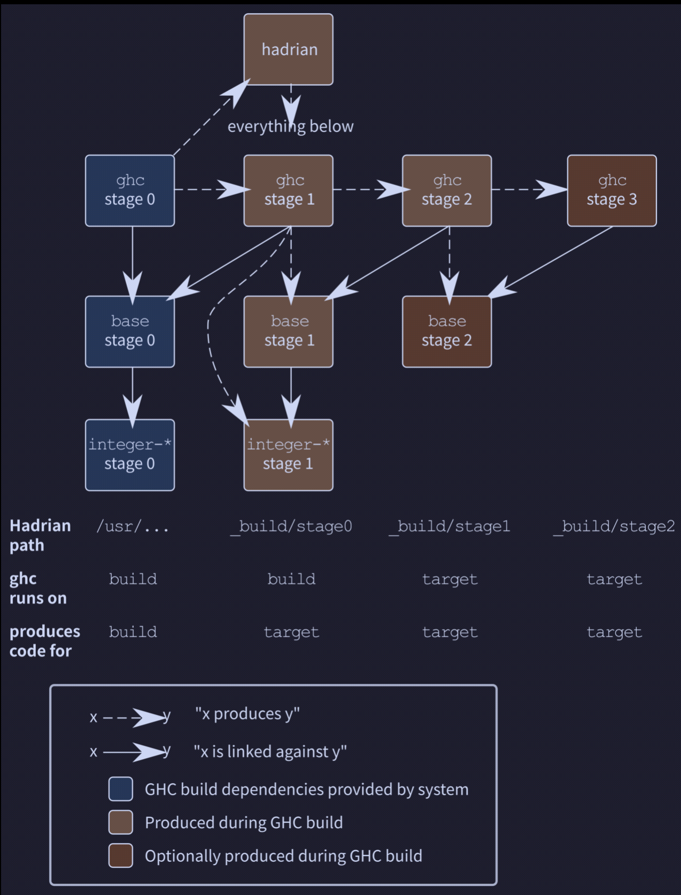

Slide 21
GHC 构建流程与架构支持
GHC 构建系统演进：Makefile-based (弃用) -> Hadrian -> ghc-toolchain (开发中)
ghc-toolchain：下一代 Haskell 工具链管理工具
  专注于工具链管理和配置，尤其是交叉编译等复杂场景
  `ghc-toolchain --host=<triple> --target=<triple>`
  GHC 构建流程中将作为 Hadrian 构建系统的补充支持
    `./configure --enable-ghc-toolchain` 生成目标平台配置 (config.target)
Notes:
[Shake](https://shakebuild.com/)

Slide 22
GHC 构建流程与架构支持
GHC 架构支持（部分统计）：
  T1：
    x86_64-windows
    x86_64-linux, aarch64-linux
    aarch64-darwin
  T2：
    x86_64-freebsd, x86_64-openbsd
    powerpc-linux, powerpc64-linux, powerpc64le-linux
    s390-linux
Notes:
https://gitlab.haskell.org/ghc/ghc/-/wikis/platforms

Slide 23
GHC 构建流程与架构支持
GHC 架构支持（部分统计）：
  T3：
    aarch64-windows
    riscv64-linux
    loongarch64-linux
    充分体现了架构之间的阶级落差！
Notes:
https://gitlab.haskell.org/ghc/ghc/-/wikis/platforms

Slide 24
GHC 构建流程与架构支持
RV64
  LLVM 后端：GHC 9.2 起
    然而两年后才默认开启 GHCi 构建支持
  NCG 后端：GHC 9.12 起
    OpenSUSE Tumblewood 维护了 GHC 9.10 的移植补丁
    Dwarf 调试支持已完成，等待测试 (GHC MR#13760)
    RVV 1.0 支持适配中 (GHC issues#25331)
Notes:
[Dwarf 调试支持已完成，等待测试](https://gitlab.haskell.org/ghc/ghc/-/merge_requests/13760)
[RVV 1.0 支持及相关讨论](https://gitlab.haskell.org/ghc/ghc/-/issues/25331)

Slide 25
GHC 构建流程与架构支持
LA64
  LLVM 后端：GHC 9.6 起
  NCG 后端：GHC 9.12 起
    atomicRMW, Cmpxchg, Xchg 支持等待合入 (GHC MR#14528)
    SIMD 支持适配中
Notes:
[atomicRMW, Cmpxchg and Xchg 支持](https://gitlab.haskell.org/ghc/ghc/-/merge_requests/14528)

Slide 26
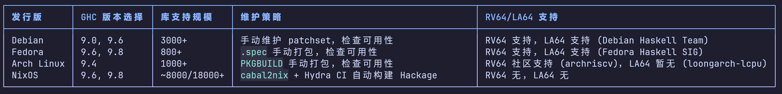
发行版支持

Slide 27
我们的语言正在蒸蒸日上......吗？

Slide 28
理想很美好，但是...
包管理/构建系统
  “Cabal 地狱”
    构建可用性差，无成熟的依赖求解工具
      cabal v2-freeze 支持锁定 Hackage index-state，但不支持锁定 GHC 版本
    命令文档混乱，例如：
      Q：`cabal v1-build/build/v2-build/new-build` 有什么区别？
      A：cabal-install >= 3.0 起，234 均指代新版 Nix-style 沙盒构建；
      1 指代旧版构建，不推荐继续使用
      Q：文档所示命令 `cabal build --with-prog=PATH` 支持指定哪些工具？
      A：参考 `cabal v1-build --help | tail -n 13 | head -n 4`，新版文档移除了详细描述

Slide 29
理想很美好，但是...
包管理/构建系统
  Stack
    + Stackage LTS/Nightly 快照能够保证可构建性
    - 快照限制在特定 GHC 版本以及可用依赖范围下使用
  Nix
    ++ Nix flakes 有更强的锁定机制 (flake.lock)，且 Nixpkgs 全量同步 Hackage，既保证较大程度的可构建性，又提供了更宽松的依赖选择空间
    + cabal2nix, haskell-flake 等 Nix 项目能够集成到现有 Haskell 工具链中
    -- Nix 生态严重缺乏文档指引，学习成本较高

Slide 30
理想很美好，但是...
编译器实现
  GHC 垄断编译工具链
    GHC 组件、扩展与 Haskell 工具链强耦合
      例如 Hadrian <-> Cabal，Template Haskell (TH) <-> GHCi runtime
    目前除了 GHC 可用的 Haskell 实现几乎仅有 MicroHs
      MicroHs 实现了 Haskell2010 的较大子集 + 部分 GHC 扩展，但仍与 GHC 有明显差距
      Hugs, nhc98, uhc, jhc 等编译器已停止维护多年，并且仅能支持到 Haskell2010

Slide 31
理想很美好，但是...
编译器实现
  GHC 标准推动缓慢
    Haskell2010 - GHC2021 之间长期没有更新成文标准
    GHC2024 标准仍未稳定
      GADTs，Template Haskell 等扩展在不同版本下行为可能不一致
    Haskell 项目普遍依赖 Haskell2010 甚至 GHC2021 之外的 GHC 扩展，其他编译器适配压力巨大

Slide 32
理想很美好，但是...
编译器实现
  Hadrian 仅在满足 build = host /= target 约束的平台三元组进行交叉构建
  （伏笔回收）
    GHC 9.4+ 弃用 Makefile 构建方式后，Hadrian 交叉构建 stage2 产物仍为 stage1 的交叉编译器，无法生成目标平台的原生编译器
    这也是目前 RISC-V 和 LoongArch 在各发行版上通过交叉构建自举的主要障碍之一
    Tracking issue：https://github.com/loongson-community/nixpkgs/issues/1

Slide 33
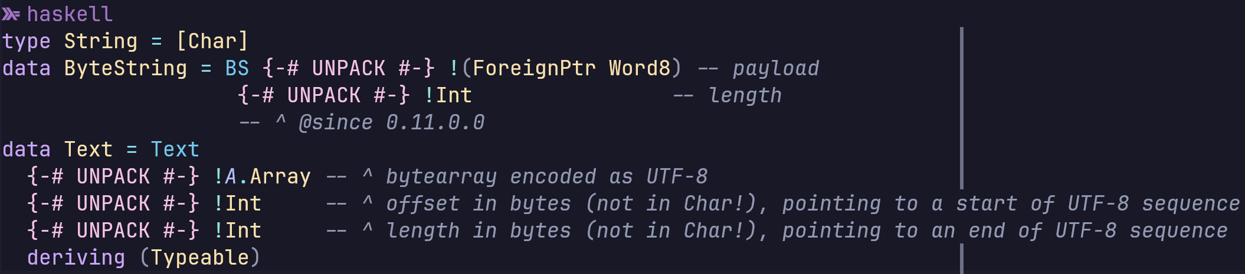
理想很美好，但是...
语言设计
  字符串抽象泄露
    Haskell 内置多种字符串实现：String、Data.ByteString、Data.Text
    标准库仍然广泛使用性能低下的 String，而非更高性能的 ByteString 或 Text
    至少，打开 OverloadedString 扩展可以减少字符串类型转换的痛苦......

Slide 34
理想很美好，但是...
语言设计
  Record 类型默认行为不友好
    字段名全局唯一
      DuplicateRecordFields：解决字段名冲突问题
    选择器污染全局命名空间
      NoFieldSelectors：避免生成顶层选择器函数
    字段更新不兼容多态
      OverloadedRecordDo：允许多态函数更新 Record 字段
    此外 GHC 也提供了若干语法糖扩展：
      OverloadedRecordUpdate：允许在 Record 构造中使用 monad do-notation
      OverloadedRecordDot：支持通过 `foo.bar` 访问 Record 字段

Slide 35
理想很美好，但是...
语言设计
  Haskell 标准库改进鲜有进展
    Haskell Discourse 有若干关于标准库性能、使用体验等问题的长帖
    2017 年 Haskell Foundation 发布 foundation 库，旨在改进 Haskell 标准库
      然而 2023 年发布最后一版后就归档了......
Notes:
https://discourse.haskell.org/t/informal-discussion-about-the-progression-of-base/6439
https://hackage.haskell.org/package/foundation

Slide 36
社区近期工作进展与未来展望
GHC Cmm 文档重构 (GSoC 2025)
GHC 9.14 起发布长期支持 (LTS) 版本
  提供至少两年非功能性支持
Haskell Foundations 筹款迁移基础设施
  ARM CI、备份服务等
Nixpkgs 树外移植龙架构/RISC-V GHC 工作推进中
......
Notes:
[GHC Cmm 重构 (GSoC 2025)](https://discourse.haskell.org/t/gsoc-2025-documenting-and-improving-cmm/11870)
[GHC 9.14 起发布长期支持 (LTS) 版本](https://www.haskell.org/ghc/blog/20250702-ghc-release-schedules.html)
[Infrastructure Independence](https://discourse.haskell.org/t/infrastructure-independence/12419)

Slide 37
结语
Make Haskell Great Again！
  不只是 “学术语言”
如何开始贡献 Haskell/GHC 项目？
  使用 Haskell 写 Nix 工具，斩获大量 stars
  跟进 GHC 发行版架构适配，打包 Haskell 应用，成为知名社区工作者
  给 GHC 提交 Merge Request (MR) 并合入核心代码，成为编译器大师
  基于 Haskell 生态，研究类型系统并投稿 PL 会议，成为学术之星
  Avoid $ success at all costs —— Haskell’s motto

Slide 38
提问环节？

